Slide 1

Reel Sektör Araştırma Geliştirme ve Uygulama Daire
Başkanlığı
Sanayi Müdürlüğü
GIDA SANAYİ

Slide 2
SÜT ve SÜT ÜRÜNLERİ
Derya İNCEEFE
Gıda Mühendisi

Slide 3
Süt ve Süt Ürünleri
Süt ve süt ürünleri
Pastörize Süt (Kısa ömürlü süt)
Sterilize Süt (Uzun ömürlü süt)
Krema / Tereyağ
Yoğurt / Ayran
Süt tozu
Peynir Suyu Tozu
Rekombine Süt (Süt tozu Sütü)
Dondurma
Peynirler
Beyaz peynir, Kaşar peyniri (Dil, Çerkez, Örgü)
Mihaliç peyniri, Tulum peyniri(İzmir-Erzincan)
Eritme peyniri, Lor-çökelek

Slide 4
Makine ve Teçhizat
Pastörizatör
Sterilizatör
Seperatör
Homojenizatör
Yayık
Mayalama Tekneleri / Proses tankı
İnkubasyon Odası
Ayran Tankı
Eritme Tankı
Lor Kazanı
Ambalajlama Makineleri

Slide 5
Süt Üretim Süreci
ÇİĞ SÜT
TEMİZLEME STANDARDİZASYON
SEPERATÖR
Krema
HOMOJENİZATÖR
PASTÖRİZATÖR
PASTÖRİZE SÜT
Yoğurt
Ayran
Peynir

Slide 6
1. Pastörize Süt
Pastörizatör Kapasitesi
K = Lt/saat x 8 x 300 x 0,85 = Lt/yıl
Kaynatma (Pişirme) Kazanlarına göre
K =Kazan Hacmi x 8/1,5 saat x 300 x 0,85 = Lt/yıl

Slide 7
2. Sterilize Süt
Sterilizatör Kapasitesi
K = Lt/saat x 8 x 300 x 0,85 = Lt/yıl
Not: Kutu dolum makinesi de dikkate alınır

Slide 8
3. Krema
Krema Kapasitesi
K = A (lt/saat) x (3,5 / N) = Krema Miktarı (kg/saat)
A: Krema seperatörlerinin işlediği süt miktarı (Lt/saat)
N: Kremada istenilen yağ oranı (100 kg krema için yağ miktarı)

Slide 9
4. Tereyağ
Tereyağ Kapasitesi
K (Krema) = Yayık Hacmi (m3) x 0,60 x N x 300 = ton/yıl
N: Şarj Sayısı (1-5 Şarj)
K (Tereyağ) = K (Krema) x 0,427 x 0,85 = ton/yıl

Slide 10
5. Yoğurt
Yoğurt Kapasitesi
K (Süt) = Oda Adedi x Her Odanın Aldığı Araba (Sepet) Adeti x Ambalaj Türüne Göre Her Arabaya (Sepete) Konulan Mayalanmış Süt Miktarı x Şarj x 300 = ton/yıl Süt
Şarj Sayısı = 1-2 Şarj
K (Yoğurt) = 100 Lt Süt x 0,67 x 1,042 = 70 kg Yoğurt

Slide 11
6. Ayran
Ayran Kapasitesi
K (Süt) = Kazan Hacmi (m3) x 0,70 x 1,030 x 300 = ton/yıl Süt
Olgunlaşma bitiminde % 20 oranında su ilave edilerek karıştırılır
Aynı kazanda yapılırsa kazan hacminin % 84’ü kullanılır
K (Ayran) = Süt (ton/yıl) x 1,2 = ton/yıl Ayran
NOT: Üretilen ayranın şişelenmesi ve kutulanması kronometraj ile tespit edilir

Slide 12
7. Peynir
Pastörize edilen standardizasyonu yapılan süt peynir mayalama teknesine alınır
Kültür ve peynir mayası ilave edilir
Peynir teknesinde mayalanır
Presleme salamura ve paketleme işlemlerinden geçirilerek muhtelif türlerde peynir elde edilir
Kaşar peynirlerinde ise peynir salamura yapılmadan önce kaşar peyniri yoğurma makinesinde belli bir sıcaklıkta yoğurularak kalıplara alınır

Slide 13
7.1. Beyaz Peynir
Kapasite Hesabı
Tüm proses yaklaşık 5 saattir günde 1-2 şarj alınabilir
K(Süt): Tekne Hacmi(m³)xŞarj Sayısıx0,80x300= ton/yıl süt
7.2. Kaşar, Dil, Çerkez ve Örgü Peynirleri
Proses tankları kullanılır. Peynir telemesi porsiyonlara ayrıldıktan sonra sıcak suda haşlanır yoğrulur ve kalıplanır (Şekillendirilir)

Slide 14
7.3. Eritme Peyniri
Kapasite Hesabı
K (Eritme Peyniri) = Eritme Kazanının Hacmi (m³) x 0,80 x Günlük Şarj Sayısı x 1,085 / 1000 x 300 = ton/yıl
Lor Peyniri
K (Lor peyniri) = PAS(Yıllık Peynir sütü – Peynir Miktarı ) x (0,01 ~0,03)= ton/yıl

Slide 15
7.4. Peynir Çeşitleri İtibarıyla Verim
K (Peynir) = K (Peynir Sütü) x Verim / 100 = ton/yıl Peynir
Peynir Çeşitleri | Süt cinslerine göre peynir verimleri
 | İnek sütü | Koyun sütü | Keçi sütü
Beyaz Peynir | 12,5-17 | 18-24 | 16-17
Kaşar Peyniri | 7,5-11 | 12,5-18 | 10-11
Tulum Peyniri | 8,5-12 | 12,5-16 | 10-12
Mihaliç Peyniri | 10-14 | 13-18 | 11-14
Dil Peyniri | 7,5-11 | 12,5-18 | 10-11

Slide 16
!!! Darboğaz araştırması
1. Pastörizasyon hesaplaması
2. Her ürün için kullanılan süt miktarı hesaplaması (Formüller)
3. Pastörizasyondan gelen miktarla karşılaştırma
4. Darboğaz olan süt miktarı kullanılarak yıllık ürün hesaplaması (Formüller ve verim )

Slide 17
Örnek 1:
Pastörizasyon: 5 ton/saat x 8 x 300 x 0,85 = 10.200 ton/yıl süt
Beyaz Peynir:
K1 = 5 adet x 1,2 ton x 2 sarj/gün x 300 x 0,80 = 2.880 ton/yıl süt
Kaşar peynir:
K2 = 1 adet x 5 ton x 2 sarj/gün x 300 x 0,80 = 2.400 ton/yıl süt
Toplam süt miktarı=K1 + K2 = 2.880 + 2.400 = 5.280 ton/yıl
5.280 ton<10.200 ton (Mayalama tekneleri darboğazdır)
Beyaz Peynir :
2.880 x 0,16 = 461 ton/yıl
Kaşar Peynir:
2.400 x 0,08 = 192 ton/yıl
Toplam süt ihtiyacı: 5.280* ton/yıl (Tablo 4)
*Yoğunluk dikkate alınmamıştır.

Slide 18
Örnek 2:
Pastörizasyon: (2x1,5)ton/saat x 8/1,5 x 300 x 0,85 = 4.080 ton/yıl süt
Beyaz Peynir:
K1 = 5 adet x 1,2 ton x 2 sarj/gün x 300 x 0,80 = 2.880 ton/yıl süt
Kaşar peynir:
K2= 1 adet x 5 ton x 2 sarj/gün x 300 x0,80 = 2.400 ton/yıl süt
Toplam süt miktarı=K1 + K2 = 2.880 + 2.400 = 5.280 ton/yıl
4.080 ton<5.280 ton (Pastörizasyon darboğazdır)
Süt dağılımı: (Sütün % 60’ı b.peynir, % 40’ı k. peynir için kullanılırsa)
4.080 x 0,60 = 2.448 ton/yıl beyaz peynir sütü
4.080 x 0,40= 1.632 ton/yıl kaşar peyniri sütü
Beyaz Peynir : 2.448 x 0,16 = 392 ton/yıl
Kaşar Peynir: 1.632 x 0,08 = 130 ton/yıl
Toplam süt ihtiyacı: 4.080* ton/yıl (Tablo 4)
*Yoğunluk dikkate alınmamıştır.

Slide 19
7.5. Peynir Üretimi İçin Süt Tozu ve Tereyağı Kullanımı
Peynir üretiminde süt yerine süttozu ve tereyağ kullanılıyorsa “TARIM ÜRÜNLERİNE İLİŞKİN DAHİLDE İŞLEME REJİMİ GENELGESİ 26.ARALIK.2016 (İHRACAT: 2016/1)”nde belirtilen oranlar kullanılır
Ürün Adı (1 Kg) | Azami Süt tozu Miktarı (Kg) | Azami Tereyağı Miktarı (Kg)
Eritme Peyniri | 0,64 | 0,42
Beyaz Peynir | 0,48 | 0,22
Kaşar peyniri | 0,96 | 0,43
Örme peyniri | 0,96 | 0,43
Tulum peyniri | 0,96 | 0,43

Slide 20
7.5. Peynir Üretimi İçin Süt Tozu ve Tereyağı Kullanımı
Süttozu ve Tereyağ Kullanılması durumunda
TABLO.IV YILLIK TÜKETİM TABLOSU
Madde Kodu | Cins-Özellik ve Teknik Adı | Birim | Miktar | Yazı ile
 | …..
 | …..
 | Süt veya
 | Süttozu
 | Tereyağ

Slide 21
HAZIR YEMEK ÜRETİMİ
(Tabildot Yemek, Kahvaltı Menüsü, Ara Öğün Menüsü, Diyet Menüsü, Kumanya vb.)
Derya İNCEEFE
Sanayi Müdürlüğü
2023

Slide 22
Hazır Yemek Üretimi
Yemeklerin;
Tablo-1’deki listede bulunan zorunlu makine ve teçhizat ile
Hijyenik şartlarda,
Tekniğine uygun olarak,
Tabildot usulü hazırlanması,
Servisinin/sevkiyatının yapılmasıdır.

Slide 23
Zorunlu Makine/Teçhizat Listesi
ve Puanları
Tablo-1
MAKİNE ADI | PUAN
Soğuk Muhafaza Odası (+4 °C) (20 m2’den küçük) | 1
Bulaşık Makinesi | 1
Derin Dondurucu Dolap (-18 °C)* | 1
Yer Ocağı | 2
Kıyma Makinesi | 1
Terazi** | 1
Kuru Erzak Deposu | 1
Pişirme Ve Kaynatma Kazanları** (Hacim Belirtilmelidir.)* | 1
* Diğer Makine Teçhizat Listesi ve Puanları tablosunda yer alan Donmuş Muhafaza Odası (- 18°C, 10 m2 ve üzeri) ve/veya Donmuş Muhafaza Odası (-18°C, 10 m2’den küçük) bulunan firmalarda Derin Dondurucu bulundurulması zorunlu değildir.
* * Tümü için 1 puan verilir, adet dikkate alınmaz.

Slide 24
Diğer Makine/Teçhizat Listesi
ve Puanları
Tablo-2
MAKİNE ADI | PUAN
Hızlı Soğutma Ünitesi (Blast Chiller) | 10
Konveksiyonlu Fırın | 5
Devrilebilir Kazanlar, Tavalar | 6
… | --
Termo Kutular** | 1
Sevkiyat Araçları** | 1
Döner Ocağı** | 1
24
Notes:
* Tümü için 1 puan verilir, adet dikkate alınmaz.

Slide 25
Kapasite Hesabı
Kapasite hesabı hem makine puanı, hem de personel sayısı dikkate alınarak hesaplanır.
A= Makine puanı X 75 tabildot X 365 gün= Adet/yıl tabildot yemek, kahvaltılık menü, ara öğün menüsü, diyet menüsü, kumanya vb.
B= Toplam personel sayısı X 50 tabildot X 365 gün= Adet/yıl tabildot yemek, kahvaltılık menü, ara öğün menüsü, diyet menüsü, kumanya vb.
Kapasite= A+B= Adet/yıl tabildot yemek, kahvaltılık menü, ara öğün menüsü diyet menüsü, kumanya vb.
İhtiyaç maddelerinin hesaplanmasında kriterdeki örnek tabloda belirtilen yaklaşık değerler esas alınabilir.

Slide 26
ÖRNEK:
TABLO: I MAKİNE VE TEÇHİZAT
ADET | MAKİNE ADI | PUAN
1 | Soğuk Muhafaza Odası (+4 °C) (20 m2’den küçük) | 1
2 | Bulaşık Makinesi | 2
1 | Buzdolabı | 1
1 | Derin Dondurucu Dolap(-18 °C)* | 1
2 | Yer Ocağı (4 gözlü) | 4
1 | Kıyma Makinesi | 1
1 | Terazi** | 1
1 | Kuru Erzak Dolabı | 1
8 | Pişirme ve Kaynatma Kazanları (Toplam 400 lt) ** | 1
20 | Termo Kutular** | 1
2 | Konveksiyonlu Fırın | 10
 | TOPLAM | 24
* Diğer Makine Teçhizat Listesi ve Puanları tablosunda yer alan Donmuş Muhafaza Odası (- 18°C, 10 m2 ve üzeri) ve/veya Donmuş Muhafaza Odası (-18°C, 10 m2’den küçük) bulunan firmalarda Derin Dondurucu bulundurulması zorunlu değildir.
* * Tümü için 1 puan verilir, adet dikkate alınmaz.

Slide 27
ÖRNEK:
PERSONEL DURUMU
MAKİNE ADI | SAYI
Mühendis | 1
Teknisyen | 2
Usta | 1
İşçi | 4
İdari Pers. | 2
Toplam | 10

Slide 28
TABLO :III KAPASİTE HESABI
A= 24X 75 tabildot X 365 gün= 657000 Adet/yıl tabildot
B= 10X 50 tabildot X 365 gün= 182500 Adet/yıl tabildot
Kapasite= A+B= 839500 Adet/yıl tabildot
Kahvaltı menüsü, ara öğün menüsü, diyet menüsü, kumanya vb. hazırlayan firmalar için, ihtiyaçlar Tablo 3’te ayrıca hesaplanır ve Tüketim Tablosuna eklenir.

Slide 29
ÖNEMLİ NOKTALAR
Tablo-1’de belirtilen zorunlu makine ve teçhizatın tamamı kurulu olmayan firmalara, kapasite raporu düzenlenmez.
Tablo 1’de belirtilen zorunlu makine ve teçhizatın tamamı kurulu olmayan firmalara, kapasite raporu düzenlenmez.
Puanlama, makine adedi ile puan çarpılarak yapılır.
Firmanın demirbaş listesinde yer almayan makineler için puanlama yapılmaz.
Motor gücü olan ve listede yer almayan diğer makinelere 1 puan verilir.
Yer ocakları ve fırın gibi ekipmanların gaz ve/veya elektrik bağlantıları yapılmış olmalıdır.
Paketlenmiş yemek üretimi yapan firmalar için paketleme makinesi zorunludur.
Ev tipi fritöz, fırın, mikser, blender, tost makinesi, çay makinesi vb. makineler puanlamaya dahil edilmez.
Mikrodalga fırın ve benmari için puanlama yapılmaz.
Ürünlerini toptan satmayıp, perakende olarak doğrudan doğruya tüketiciye satan (kafe, restoran, köfteci, pideci vb.) işletmelere kapasite raporu verilmez.

Slide 30
TEŞEKKÜRLER
Derya İNCEEFE

Slide 31
Karma Yem, Ekmek ve Alkolsüz İçecekler
Mehmet ÖZMEN
Ziraat Mühendisi

Slide 32
İŞLENMİŞ UNLU ÜRÜNLER - Ekmek
Un eleme
Hamur yoğurma
Hamur kesme
Hamur şekillendirme
Hamur dinlendirme
Mayalama
Fırın
Ambalajlama
Ekmek imalatında işlem sırası

Slide 33
EKMEK İMALATI
8 saat ve 360 gün/yıl üzerinden hesaplama yapılır
Kapasite Hesabı
K = (Fırına konulan adet ekmek hamuru) x (Saatlik şarj sayısı) x 8 x 360 x R
K = Ekmek, Adet / Yıl

Slide 34
Fırın çeşitleri itibariyle randıman değerleri
Taş fırın(Borulu) (Odunlu)
0.65
Matador Fırın 0.75
Döner Fırın 0.85
Kontinu Fırın 0.95

Slide 35
Örnek Hesaplama
Döner fırında 300 gramlık ekmek üretimi
Fırına konulan ekmek hamuru 100 adet Saatlik şarj sayısı 2
Döner fırın randımanı 0.85 Hamurdan ekmek verimi 0.83
K = (adet ekmek hamuru) x (şarj sayısı) x 8 x 360 x R
K= 100 x 2 x 8 x 360 x 0.85 = 489.600 adet/yıl
Kapasitesi (kg/yıl)= K (Ekmek adet/yıl) x pişmiş ekmek gramajı/1000
Yıllık ekmek üretimi kapasitesi=489.600 x 300/1000=146.880 kg/yıl
Ekmek hamuru miktarı (kg/yıl) =146.880/0.83 = 176.963 kg/yıl
İhtiyaç maddeleri Ekmek hamuru miktarı üzerinden hesaplanır

Slide 36
KARMA YEM İMALATI
İLK TEMİZLEME — YABANCI MADDELERİN TEMİZLENMESİ
KURU TEMİZLEME —DANEDEN DAHA HAFİF OLAN TOZ KAVUZ VB MADDELERİN UZAKLAŞTIRILMASI
ÖĞÜTME—TAŞLI (DEĞİRMEN) METAL DİŞLİ, ÇEKİÇLİ VE VALSLİ SİSTEMLERDE İŞLENMESİ
DOZAJLAMA—HAM MADDELERİN YEMİN FORMÜLÜNE UYGUN OLARAK TARTILMASI

Slide 37
KARIŞTIRMA—KARIŞTIRICILAR KAPASİTEYE DİREKT ETKİ EDER
PELETLEME — DARBOĞAZ PELETLEME MAKİNASI
MELAS VE YAĞ TESİSATI
EGZOST SİSTEMİ
AMBALAJLAMA DEPOLAMA

Slide 38
Kapasite Hesabı
Öğütme (Değirmen)
Karıştırma
Peletleme
Darboğaz tespiti
Kapasite = A x 4 x 300 x R = ton/yıl
A = 2 Saatlik kronometraj
R = Randıman ( %80 -90 )

Slide 39
Büyükbaş Ve Küçükbaş İçin İhtiyaç Maddeleri
Tahıllar
Yağlı tohum küspeleri
Hayvansal kökenli proteinler
Değirmen artıkları
Bira fabrikaları artıkları (malt çimi, malt tozu vb.)
Selektör altı bakliyat (mercimek, bakla, vb., ve kırıkları)
Katkı maddeleri

Slide 40
Kanatlı hayvanlar için ihtiyaç maddeleri
Tahıllar
Yağlı tohum küspeleri
Hayvansal kökenli protein kaynakları
Enerji kaynakları
Katkı maddeleri

Slide 41
Hayvan Yemi Üretiminde Bitkisel Yağ Kullanımı
Gıda ve Kontrol Genel Müdürlüğü Bitkisel Yağ Kullanım Oranları
Yüksek verimli hayvanlarda oluşabilen negatif enerji açığını ccckarşılamak amacıyla
Karma yemlerde yada Konsantre yemlerde % 1-3
Kanatlı yemlerde % 1-5

Slide 42
ALKOLSÜZ İÇECEKLER,GAZLANDIRILMIŞ MEYVA SULARI KOLALAR DOĞAL KAYNAK SULARI MADEN SULARI
Kapasite Hesabı
Genellikle darboğaz dolum hattı
K (litre/yıl)= A (Adet/saat) x B(litre/adet) x 8 x 300 x R
R= % 75 (Dönüşümlü ambalaj)
R= % 90 (Dönüşümsüz ambalaj

Slide 43
İhtiyaç Maddeleri
Şeker Miktarı
En son üründe şeker oranı % 10-12
CO2 miktarı
Litre başına en fazla 9 gr

Slide 44
DOĞAL KAYNAK (MEMBA) SUYU
Kaynak Debisi
Depolama
Ozonlama-Ultraviyole
Filtrasyon
Komple şişe yıkama
Dolum hattı
Kapak kapama
Darboğaz araştırması yapılır genellikle dolum hatları
K (litre/yıl)= A (Adet/saat) x B(litre/adet) x 8 x 300 x R

Slide 45
MADEN SUYU
Kaynak Debisi
Şişe yıkama
Dolum
Kasalama
Optik şişe kontrol makinası
Darboğaz araştırması yapılır genellikle dolum hatları
K (litre/yıl)= A (Adet/saat) x B(litre/adet) x 8 x 300 x R

Slide 46
TEŞEKKÜR EDERİZ

Slide 47
Bitkisel yağlar, Un, İrmik, Bulgur,
Pirinç, Mercimek
Levent GÜRLER
Ziraat Mühendisi

Slide 48
BİTKİSEL HAMYAĞ FABRİKALARI
Bitkisel Hamyağ Üretiminde Makina ve Tesisat Tablosu
a. Tohum temizleme ve depolama üniteleri
b. Tohum hazırlama ünitesi
c. Presleme ünitesi
d. Ekstraksiyon ünitesi
e. Yardımcı tesisler

Slide 49

AYÇİÇEK YAĞI
% 37 yağ
% 46 küspe
Hesaplamalar 24 saat 300 iş günü üzerinden yapılır.
Ön Preslemeli Ekstraksiyon veya Ekstraksiyon
% 41 yağ
% 42 küspe

Slide 50
Kapasite K= (T x 100) / R = ton/saat
K: Yağlı tohum işleme kapasitesi, ton/saat
T: Ekstraksiyondan çıkan küspe miktarı, ton/saat
R: Yağlı tohumdan elde edildiği kabul edilen küspe miktarı

Slide 51

2) HAM PAMUK YAĞI:
% 13 yağ
% 72 küspe
Kalan % 15 ise kapçık, toz, fire ve kayıptır.
Ön Preslemeli Ekstraksiyon veya Ekstraksiyon:
% 16 yağ
% 45 Küspe

Slide 52
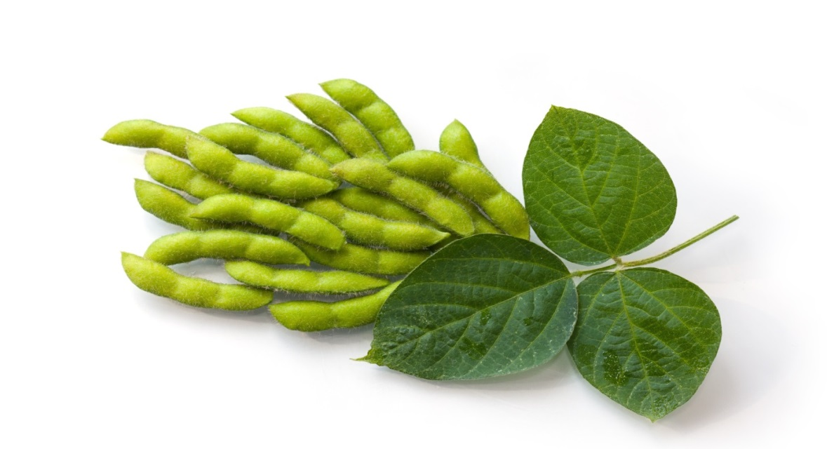
3) SOYA YAĞI
% 18 yağ
% 71 küspe

Slide 53
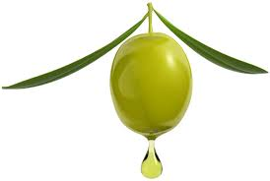
4) HAM ZEYTİNYAĞI İMALATHANELERİ (TASİRHANELER)
1- El mengeneleri
2- Hidrolik Presler
3- Kontinü Sistem
Genellikle 24 saatte 45 ton zeytin işlendiği kabul edilir
% 20 –25 zeytinyağ
% 50-60 yağlı prina

Slide 54
1- Un Üretimi - Buğday Unu
Tesiste bulundurulması zorunlu makineler
TEMİZLEME ÜNİTESİ | KIRMA ÜNİTESİ | DEĞİRMEN ÜNİTESİ
Çöp sasörü | Kırıcı valsler | Vals
Tarar |  | Elek
Triyör |  | irmik sasörü
Taş ayırıcı |  | Hava kanalları
Yıkama veya tavlama |  | Tarar
Kombinatör
Tavlama siloları

Slide 55
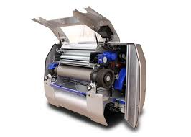
Kapasite 24 saat, yılda 300 iş üzerinden
Vals uzunlukları çift yönlü ölçülmek suretiyle toplam uzunluğu bulunur.
Ürün | Un (%) | Kepek(%) | Fire (%)
Buğday | 74 | 26 | 5

Slide 56
Örnek
Kapasite Hesabı
K(Kapasite) = (A / s) x 100 kg x 300 gün = …… kg/yıl buğday kırma
A : Toplam Vals Uzunluğu (iki yönlü)
s : 24 saatte 100 kg buğdayı kırabilecek vals uzunlukları, cm
Örnek hesaplama: Tesiste kırıcı vals devri 525 devir/dakika olan 100 cm boyunda 5 adet rulmanlı tip vals var ise;
Buna göre s değeri s=1,2 alınır.
K(Kapasite) = 1000/1,2 x 100 x 300 = 25.000.000 kg/yıl buğday kırma kapasitesi hesaplanır.
Vals Tipi | S Değeri
Rulmanlı yatak | 1,2
Rulmansız (Prinç, sarı malzeme) yatak | 1,7

Slide 57
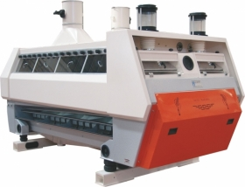
Buğday irmiği
İrmik üretimi yapan tesislerde vals sayısı kadar “İrmik Sasörü” bulundurulması zorunludur
Ürün | İrmik (%) | İrmik altı un (%) | Kepek ve Razmol (%)
Buğday | 60-65 | 15-20 | 20-22

Slide 58
Mısır İrmiği
Üretim Aşamaları
Silolarda bulunan mısırın taş ve çöp sasörlerinden geçirilerek
yabancı maddelerden temizlenmesi
Temizlenen mısırların yıkanıp tavlanması
Tavlanan mısırın Degermanitörde Ruşeymi ve Germ’nün ayrılması
Degerminatörde oluşan kepeğin hafif tane ayırıcısıyla sistemden
uzaklaştırıması
Parçalanan mısırın valslere gönderilmesi
Valslerde işlenen mısırın boyutlandırılması ve oluşan kepeğin
ayrılması için elek ve sasörlere gönderilmesi
Sasörlerde boyutlandırması yapılan irmiğin paketlenmesi

Slide 59
Mısır Tanesi

Slide 60

Mısır Tanesi

Slide 61
Neden Degerminatör ?
Mısır irmiği ve ununda yağ ve protein oranı düşük olması gerekir
Yüksek protein ve yağ mısırın Germ denilen bölümünde bulunmaktadır
Endosperm ekstraktör (degerminatör) denilen özel makinede mısır tanesindeki endosperm ve germ (ruşeym) bölümleri ile kepek ayrılır
Yağ ve protein oranı düşürülmediği takdirde bu ürünlerin raf ömrü çok düşük olur ve çok kısa sürede bozulmaya başlar

Slide 62
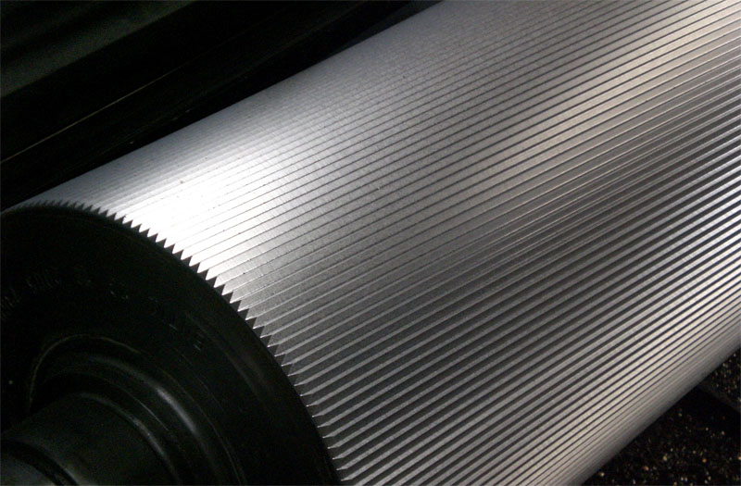
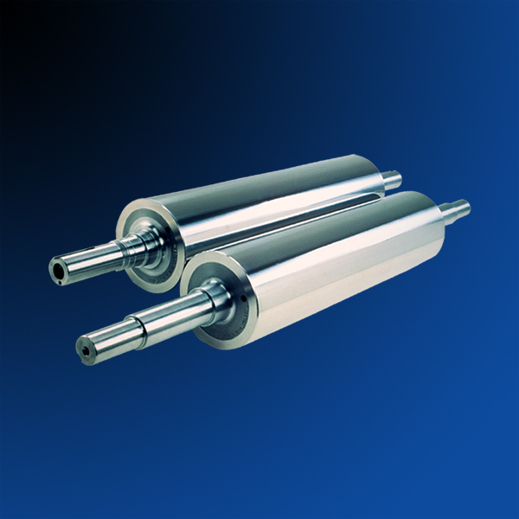
Mısır İrmiği
Buğday Unu

Slide 63
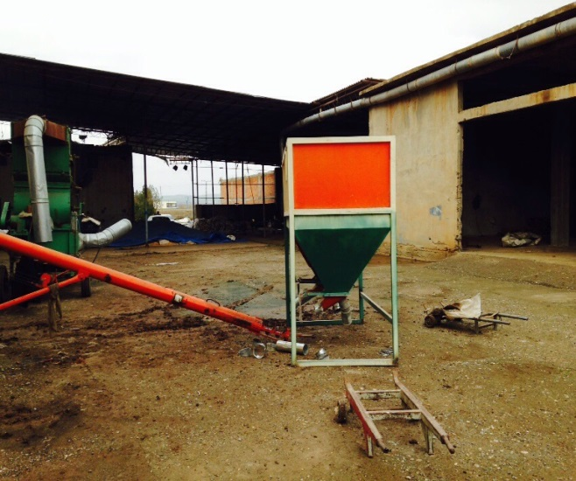
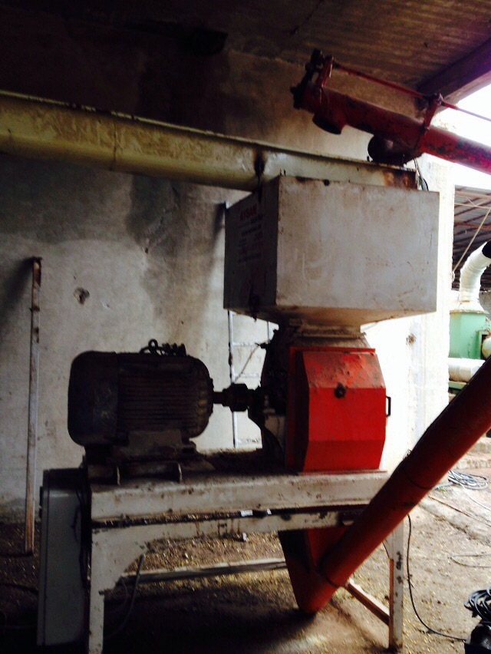
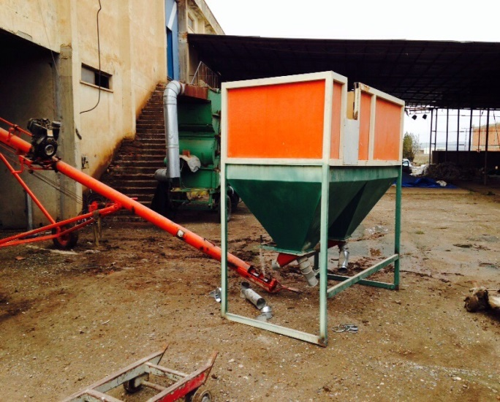
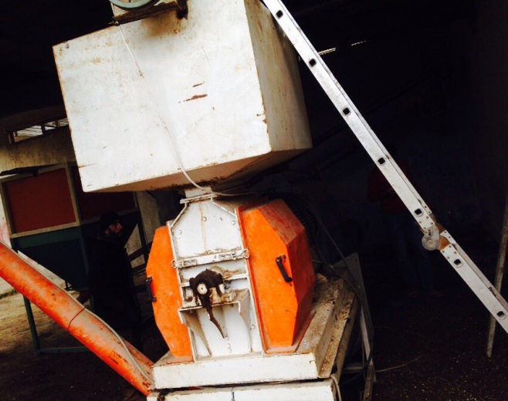
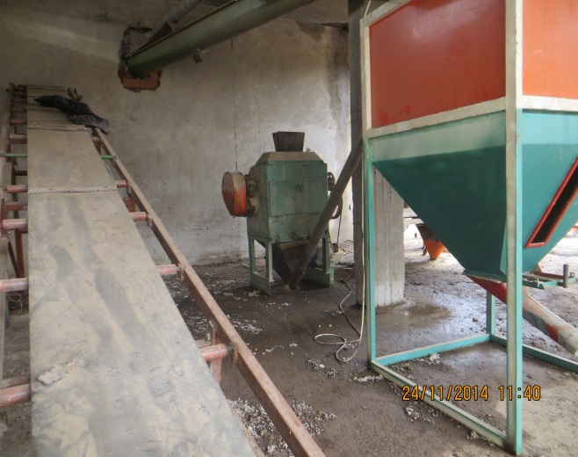
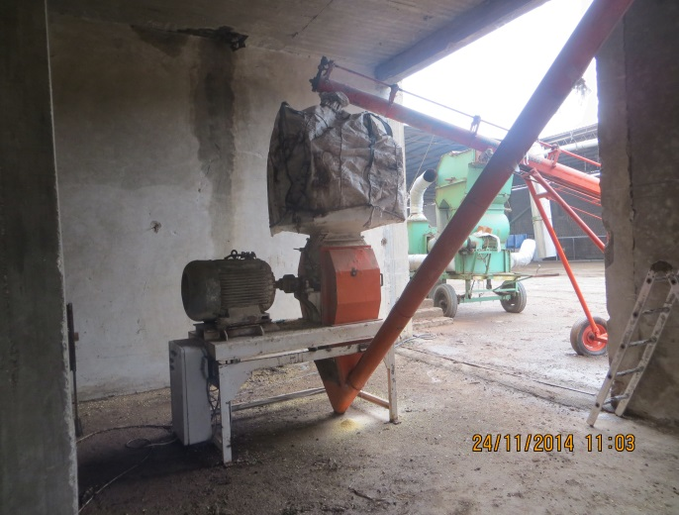
Uygun Olmayan Tesisler

Slide 64
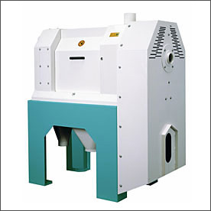
Kapasite Hesabı
Degerminatör ve vals kapasiteleri dikkate alınarak işlem yapılır ve
birbiri arasında darboğaz
araştırması yapılır

Slide 65
Degerminatör kapasitesi motor gücüne göre belirlenmeli
10-30 kW 3ton/saat
30-40 kW 4ton/saat
40-50 kW 5ton/saat
50-60 kW 6ton/saat
60 kw ve üzeri 7ton/saat
K (Degerminatör Kapasitesi) = D (kg/saat) x 24 saat/gün x 300 gün/yıl =………Kg/yıl
D: Degerminatörün saatlik kapasitesi

Slide 66
K(Vals Kapasitesi) = A (cm) x C kg/cm-saat x 24 saat/gün x 300 gün/yıl =………Kg/yıl
A : Toplam Vals Uzunluğu (iki yönlü) C : Valsin cm’sine düşen kapasite miktarı
C | Vals Tipi | Rulmanlı yatak | Rulmansız (prinç) yatak
 | Valsin cm’sinin kapasitesi (kg) | 10 | 7
K(İrmik sasörü Kapasitesi) = B(adet) x G( kg/saat) x 24 x 300 gün/yıl =……Kg/yıl
B : İrmik sasörü adedi G: Sasörün kapasitesi (kg/saat)
C | Eleme Alanı | 0-8 m2 | >8 m2
 | İrmik sasörünün saatlik kapasitesi (kg) | 1000 | 2000
Ürün | İrmik veya un (%) | Kepek ve Razmol (%) | Fire (%)
Mısır | 40-60 | 40-60 | 5

Slide 67
Örnek
25 kw 1 adet degerminatör (3.000 kg/saat)
3.000 kg/saat * 24 saat/gün * 300 gün/yıl = 21.600.000 kg/yıl
Ø 25 * 100'lük Vals saatte ortalama 100 cm x 10 kg/cm = 1.000 Kg,
1.000 Kg/saat * 24 saat/gün * 300 gün/yıl =7.200.000 kg/yıl.
4 adet vals olduğu takdirde; 7.200.000 kg x 4 adet = 28.800.000 kg/yıl
Bu durumda degerminatör darboğaz olur.
Mısır miktarı : 21.600.000 /0,95 = 22.737.000 Kg/yıl
Mısır Kepeği : 21.600.000 * 0.50 = 10.800.000 Kg/yıl
Mısır İrmiği veya Unu : 21.600.000 * 0,50 = 10.800.000 Kg/yıl

Slide 68
Örnek
4 adet 5 m2 elek alanı olan irmik sasörü mevcut
4 x 1000 x 24 x 300 = 28.800 .000 kg/ yıl
Mısır İrmiği veya Unu : 21.600.000 * 0,50 = 10.800.000 Kg/yıl
İrmik sasörleri darboğaz oluşturmaz…

Slide 69
Bulgur Üretimi
Tesiste Bulundurulması Zorunlu Makineler
Pişirme kazanı | Elek | Vals
Kurutma kulesi | Yıkama ve kurutma üniteleri | Parlatma Makinesi
Veya Kurutma Sahası | Kabuk soyucu | Değirmen
K (Kapasite) = A x 8 x 300 = …. Kg/yıl
A: Valsin saatlik kırma miktar, Kg/yıl
Bulgur | % 73
Kepek | % 9
Kırık Buğday/Yemlik | % 9
Bulgur Unu | % 9

Slide 70
Çeltik İşleme
Kapasite, Paddi ve Parlatma Makinalarında kronometraj yapılır
ÇELTİK İŞLEME
Pirinç * K x % 50
Kırık Pirinç K x % 15
Kepek K x % 10
Kabuk (kavuz) K x % 20
Diğer taneler K x % 5

Slide 71
Mercimek İşleme
Değirmen ve Kabuk Soyma Makinesi bulundurulması zorunludur
Fire alınmaz.
K = A x 8 x 300 = kg/yıl
A = Değirmen kapasitesi, kg/saat
Değirmen çapı 50 cm den küçük işletmelerde A değeri 250 kg/saat,
50 cm den büyük işletmelerde A değeri 400 kg/saat alınır
İç Mercimek K x % 80
Mercimek kepeği K x % 20

Slide 72
Teşekkürler

